Slide 1

Regionální anestezie
Ivo Křikava
KDAR FN Brno
2020
krikava(zavináč)mail.muni.cz

Slide 2

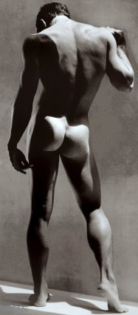



Rozdělení anestezie
celková anestezie
periferní blokáda
epidurální blokáda
regionální anestezie
subarachnoidální blokáda
periferní blokáda
lokální anestezie
Notes:
Při užití anestezie je třeba zvažovat, jestli je využití dané techniky adekvátní danému výkonu a stavu pacienta a jestli by pacient neměl větší užitek z lokalizované techniky. Celková anestezie má vliv především na mozek, ale také na celý organismus (např. ovlivnění tepové frekvence, krevního tlaku, dechových funkcí, střevní peristaltiky, dokonce i takových nepříliš zjevných funkcí jako je imunita, hojení ran. Například při drobném chirurgickém zákroku na palci nohy (incize panaritia) by mohla být použita celková anestezie nebo subarachnoidální anestezie, ale s ohledem na lokalizaci zákroku by byla vhodnější periferní blokáda a s největší pravděpodobností provede chirurg zákrok sám v lokální anestezii ☺ (smích)
Foto není autorizované (zatím jsem se neodvážil oslovit mediky a medičky aby mi stáli modelem do prezentací)
ve fotce – perif. blokáda: PDK - popliteální blok, LHK – blokáda n. medianus nebo ulnaris nebo radialis

Slide 3

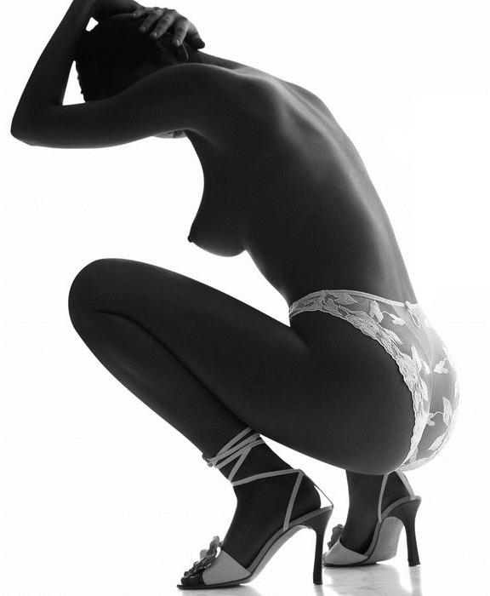



celková anestetika
regionální techniky
epidurální blokáda
periferní blokáda
subarachnoidální blokáda
lokální anestezie
periferní blokáda
Notes:
Jako předchozí snímek, zařazeno z důvodu genderové vyváženosti.
Celková anestezie – účinek na kortikální úrovni, thalamokortikální přenos, případně až po míšní úroveň (lokalizace µ, NMDA receptorů, teorie účinku celk. anestetik)
epidurální blokáda – v podstatě v průběhu celé páteře, nicméně v krční oblasti se pro nevýhodný poměr přínos/náročnost provedení/riziko téměř neprovádí, v hrudní oblasti s výhodou kontinuální techniky, v bederní oblasti jednorázové i kontinuální – ale jsou postupně nahrazovány periferními technikami
subarachnoidální blokáda – poskytuje výbornou anestezii při relativně jednoduché technice, dobrou motorickou blokádu (vhodné např. u TEP), nevýhodou je vstup do CNS (porušení dury, riziko infekce, KI určanestetik anestetik respektive směsí a adjuvancií), nevýhodou je omezení výšky punkce od segmentu L2 níže – i při vystoupání výšky anestezie po Th 10, někdy i Th5 je stále nepoužitelné při výkonech na trupu a HKK
periferní blokády – v podstatě kdekoliv na končetinách, s použitím UZ i fasciální bloky na trupu, krku, nevýhodou je omezení jen na určitou oblast, neblokují vedení vegetativním systémem, při rozšíření výkonu nepokryjí další oblasti
Foto není autorizované (zatím jsem se neodvážil oslovit mediky a medičky aby mi stáli modelem do prezentací)
ve fotce: periferní blokáda – PDK – blok n. ischiadicus (dle Labata), LHK – midhumeral blok

Slide 4
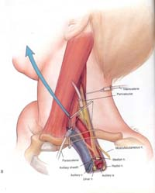
Regionální techniky
neuroaxiální blokády
periferní nervové blokády
subarachnoidální blokáda
epidurální blokáda
nervové pleteně
jednotlivé nervy
Notes:
klasické dělení technik regionální anestezie
neuroaxiální blokády – pojednání o názvosloví v jiných jazycích (spinal anaesthesia vs. spinální (subarachnoidální) anestezie

Slide 5
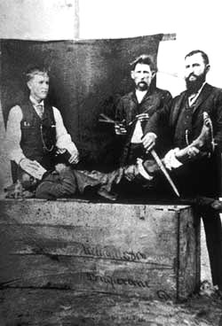
Historie
1885 Corning – neuroaxiální blokáda
1891 Quincke – lumbální punkce
1898 Bier – subarachnoidální blokáda
1921 Pages – epidurální blokáda
1931 Dogliotti – „ztráta odporu“
~1931 Guiterez – „visící kapka“
1944 Tuohy – epidurální jehla
Notes:
historie – poznámka o „evropské cestě“ nebo „evropském triku“ anestezie (jako „americká cesta“ bývá označována celková anestezie – použití diethylétheru v bostonu v r. 1846

Slide 6
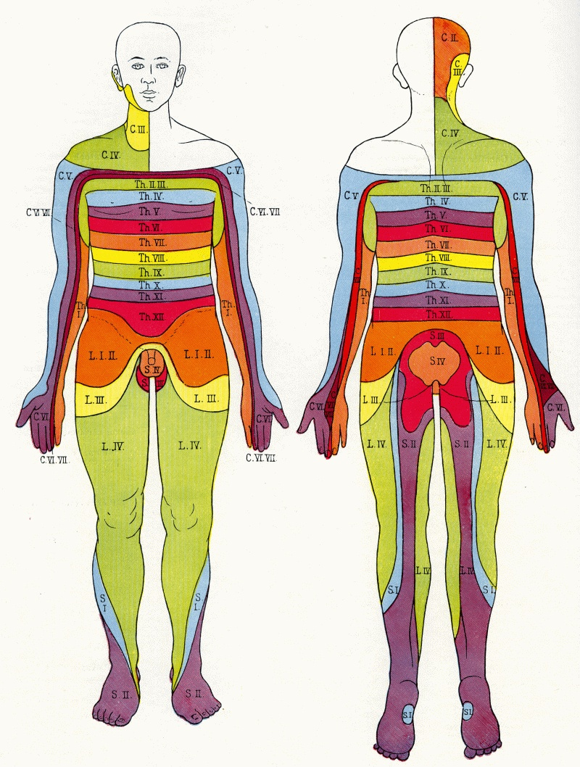
subarachnoidální
blokáda
epidurální
blokáda
Notes:
rozšíření epidurální a subarachnoidální anestezie
subarachnoidální – od místa vpichu (resp. od horní hranice rozšíření blokády) dolů vše – jako transverzální míšn í léze
epidurální – od místa vpichu určitý počet segmentů nahoru a dolů (víceméně symetricky) dle podaného objemu

Slide 7
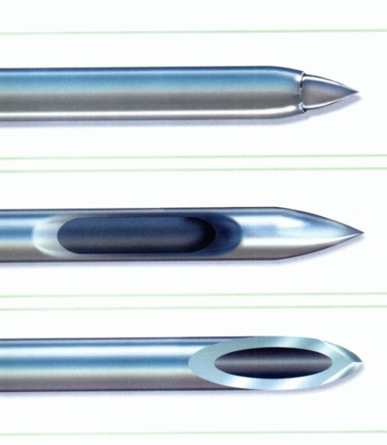
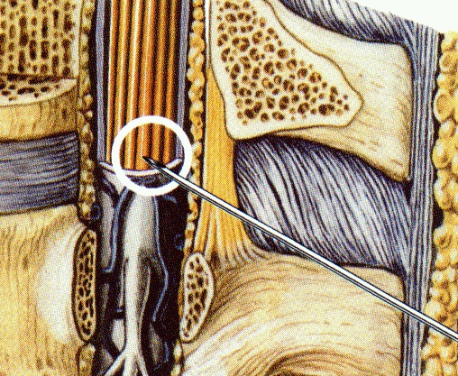
Subarachnoidální blokáda
malé množství lokálního anestetika do subarachnoidálního prostoru
speciální spinální jehly
relativně jednoduchá, efektivní, ALE větší hemodynamické změny, traumatický přístup k CNS (porušení plen)
Notes:
obvyklá dávka 2-3 ml lokálního anestetika (lze použít jen LA určená pro aplikaci do subarachnoidálního prostoru)
tloušťka hrotu a typ špičky hrotu má vliv na četnost postpunkčních bolestí hlavy (především tloušťka, typ hrotu a jeho vliv na četnost PDPH byl zpochybňován)

Slide 8
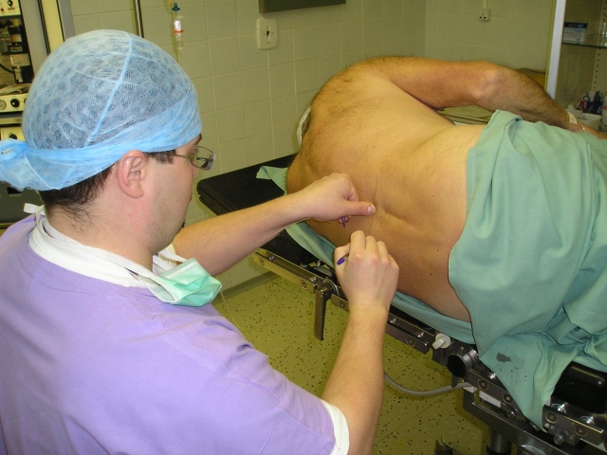
Krok za krokem...identifikace prostoru
Notes:
postup při aplikaci subarachnoidální blokády
punkce nesmí být provedena nad L2 (tedy jen v prostoru L2-3 a níže)

Slide 9
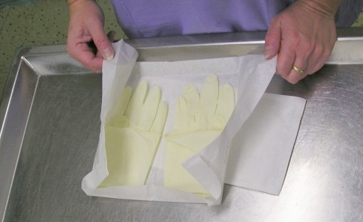
…rozbalení setu sterilních rukavic…
Notes:
rozbalení sterilního setu rukavic (prstýnek na ruce je chyba!)

Slide 10
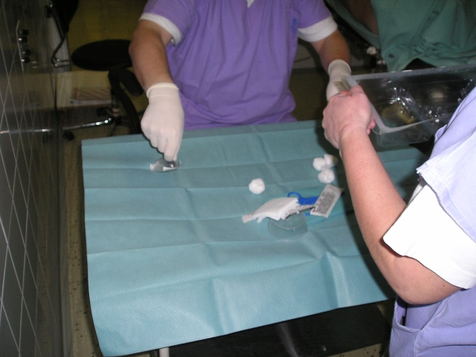
... jednorázový set k provedení blokády ...

Slide 11
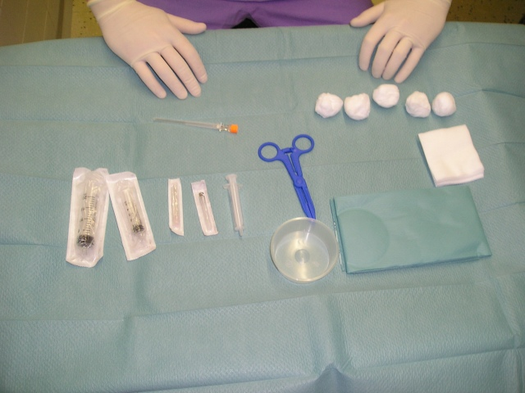
... nachystaný stolek ...
Notes:
sada tampónů k dezinfekci kůže (provádí se 3x za sebou), kádinka na dezinfekci, rouška z zarouškování místa aplikace, inj. jehla a stříkačka k podání lokální anestezie, spinální jehla (zde oranžové barvy, G25)

Slide 12
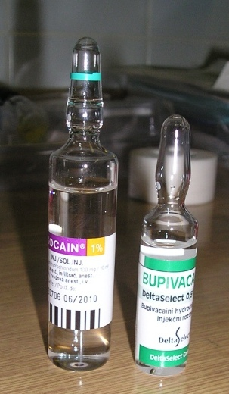
... lokální anestetika ...
Notes:
1% Mesocain k lokální anestezii místa vpichu
0,5% Bupivacain DeltaSelect (generikum, vyrábí hodně firem)

Slide 13
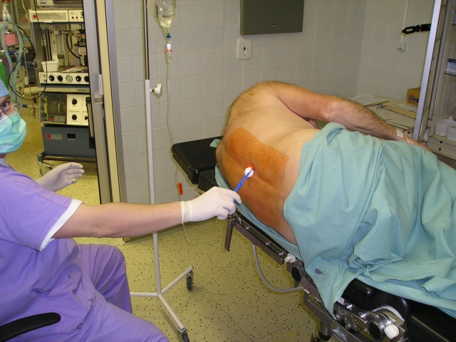
... dezinfekce ...
Notes:
provedení subarachnoidální blokády může být provedeno jak v sedě tak i na boku (v sedě je provedení jednodušší, ale je vhodné se naučit aplikace na boku, protože někteří pacienti sedět nemůžou, a pak je lépe, když je anesteziolog zvyklý na aplikaci na boku)
dezinfekce 3x za sebou

Slide 14
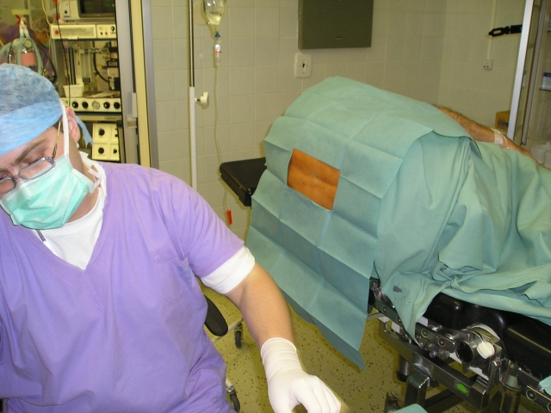
... rouškování ...
Notes:
nalepení sterilní jednorázové roušky

Slide 15
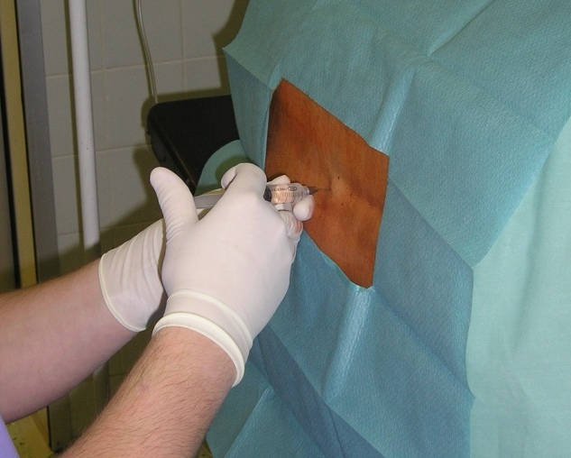
... lokální anestezie ...
Notes:
lokální anestezie nemusí být nutná u zad, kde předpokládáme snadnou punkci (1 vpich k aplikaci lok. anestezie je bolestivý stejně jako 1 vpich spinální jehlou), je ale vhodný u předpokládané obtížné punkce, při použití jehly se speciálním (tupým) hrotem

Slide 16
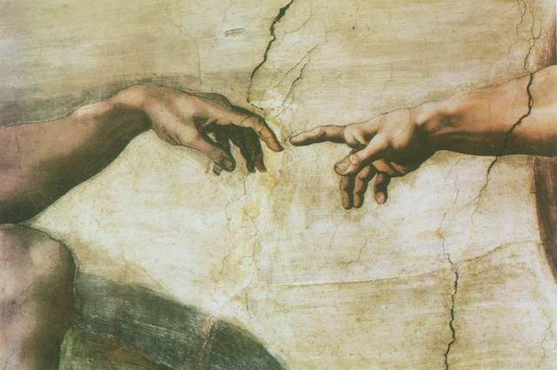
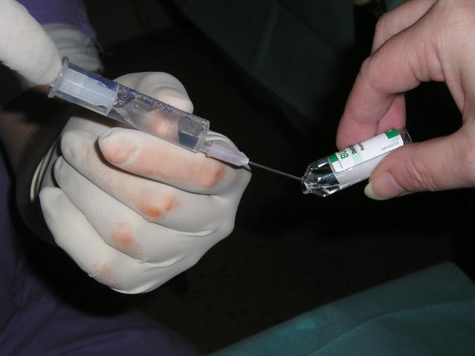
... natažení bupivacainu ...

Slide 17
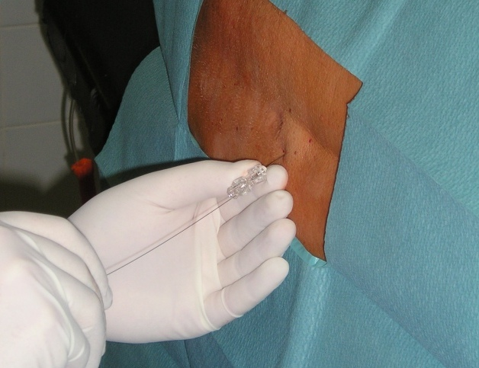
... punkce ...
Notes:
vytáhnutí mandrénu ze spinální jehly

Slide 18
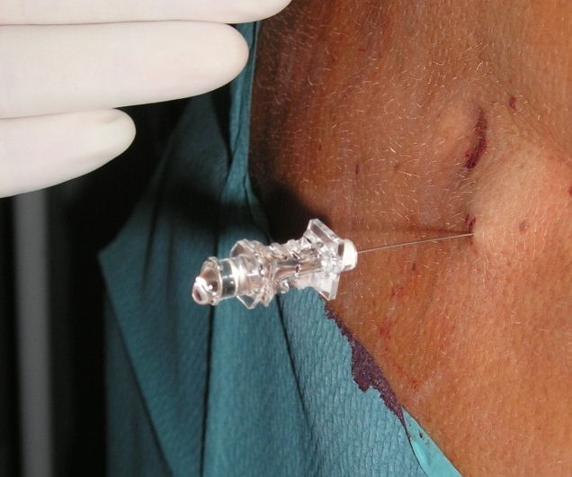
... kapka moku ...
Notes:
konus spinální jehly se naplňuje mozkomíšním mokem (bezbarvý, čirý), pokud je lehce nakrvavělý, jde s největší pravděpodobností o krev drobné cévy z podkoží nebo epid. prostoru, kterým jsme jehlou prošli při punkci, rychle se vyčeří, pokud vytéká krev, je nejspíš z epidurální žíly nebo z cévy z podkoží nebo z paravertebrálního svalstva, v tomto případě punkciopakujeme
technika relativně jednoduchá („není moku není anestezie“)

Slide 19
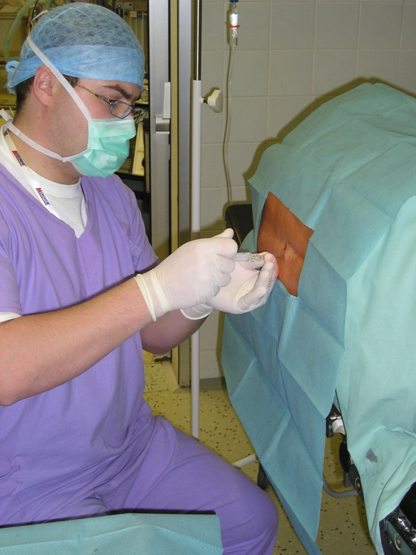
... aplikace bupivacainu ...

Slide 20
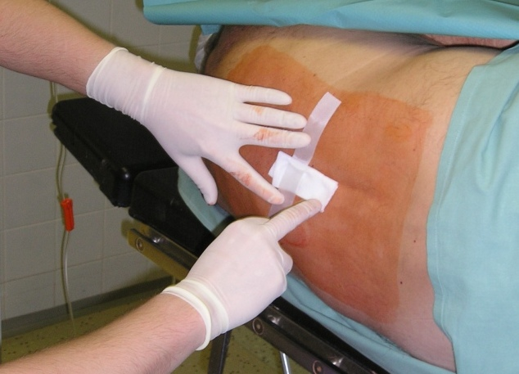
... a je to!
Notes:
sterilní krytí místa vpichu

Slide 21
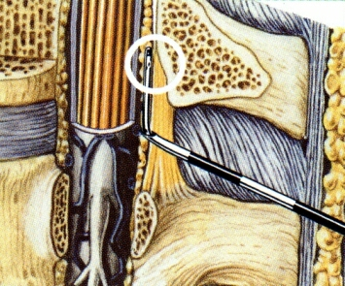
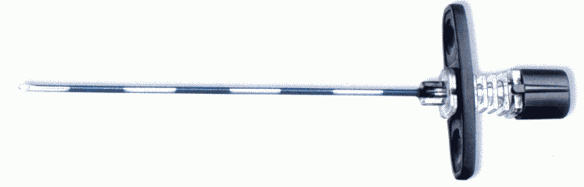
Epidurální blokáda
větší množství lokálního anestetika v epidurálním prostoru
náročnější technika, méně spolehlivá, ALE výrazně využívána jako kontinuální technika (katetr, odstupňování účinku)
Notes:
množství lokálního anestetika je asi 10-20 ml
technika je náročnější v provedení…je potřeba zastavit s jehlou přesně v definovaném místě (epidurálním prostoru)
do epidurálu lze zavést katétr a ponechat několik dní, tunelizovaný i několik týdnů, tato technika je často využívána v hrudní oblasti v léčbě pooperační bolesti po hrudních výkonech
kontinuální techniky (zvedení katétru) se u subarachnoidální anestezie už nevyužívají (katétry byly velmi tenké a vykazovaly vyšší četnost komplikací včetně infekčních – přímý vstup do mozkomíšního moku)

Slide 22
Analgezie vs. anestezie
U epidurální aplikace lze pomocí koncentrace LA odstupňovat kvalitu účinku
Epidurální analgezie – pouze bolest
(nízká koncentrace lokálního anestetika)
Epidurální anestezie – senzorika a bolest
(vyšší koncentrace lokálního anestetika)
Notes:
při použití nejnižších koncentrací LA (0,1% bupi) jsou ovlivněna nejtenčí sympatická vlákna (poklest TK)
vyšší koncentrace (0,125-0,25% bupi) blokují tenká vlákna vedoucí bolest (a samozřejmě i ta sympatická)
ještě vyšší koncentrace (0,25-0,5% bupi) blokují i senzorická vlákna
nejvyšší koncentrace (0,5% bupi) mohou blokovat i silná vlákna motorická
nicméně ani u nejvyšších dostupných koncentrací bupivakainu (0,5%) nemusí být plná motorická blokáda (ve srovnání se subarachnoidální blokádou, kdy bývá téměř vždy

Slide 23
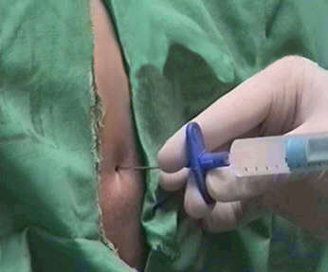
Technické provedení I.
Technika ztráty odporu – při průniku do epidurálního prostoru dojde k náhlé ztrátě odporu v bezodporové stříkačce
Notes:
přesná lokalizace epidurálního prostoru pomocí bezodporové stříkačky (LOR – loss of resistance)
https://www.akutne.cz/index.php?pg=vyukove-materialy--rozhodovaci-algoritmy&tid=82

Slide 24
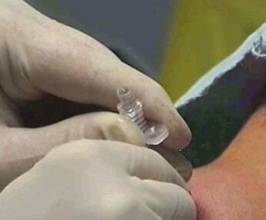
Technické provedení II.
Technika visící kapky – na kónus epidurální jehly zavěsíme kapku, která se nasaje dovnitř jehly při průniku do epidurálního prostoru
Notes:
technika visící kapky je méně náročná na technické vybavení (neprotřebujeme LOR stříkačku), ale v některých situacích je méně citlivá (např. u rodiček je v epidurálním prostoru vyšší tlak a tato technika nemusí být spolehlivá

Slide 25
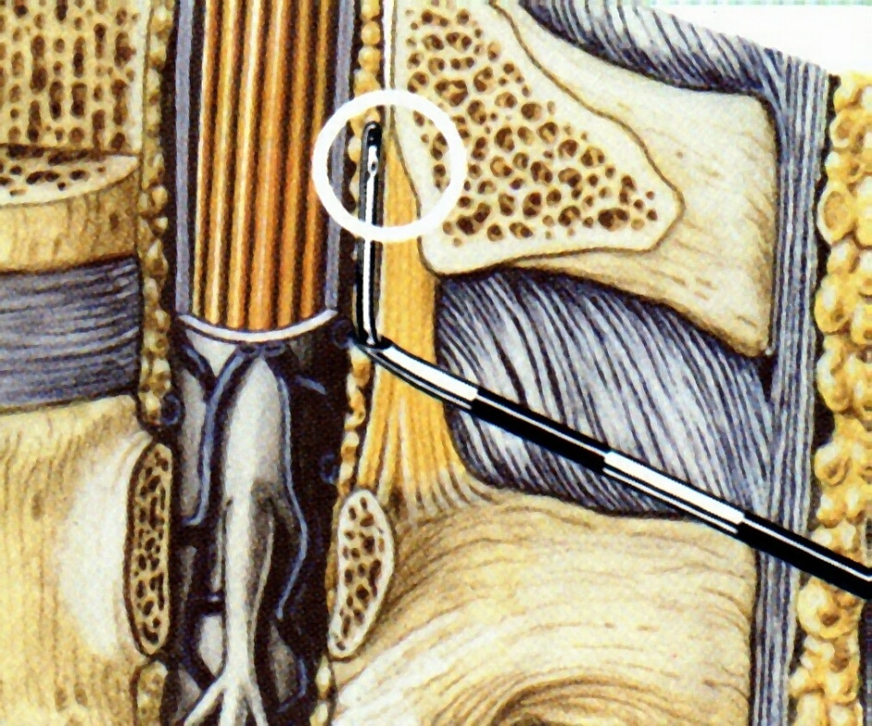
Technické provedení III.
Epidurální katetr – zavádíme za účelem dlouhodobějšího ovlivnění bolesti (pooperační, porodní, fantomové)

Slide 26
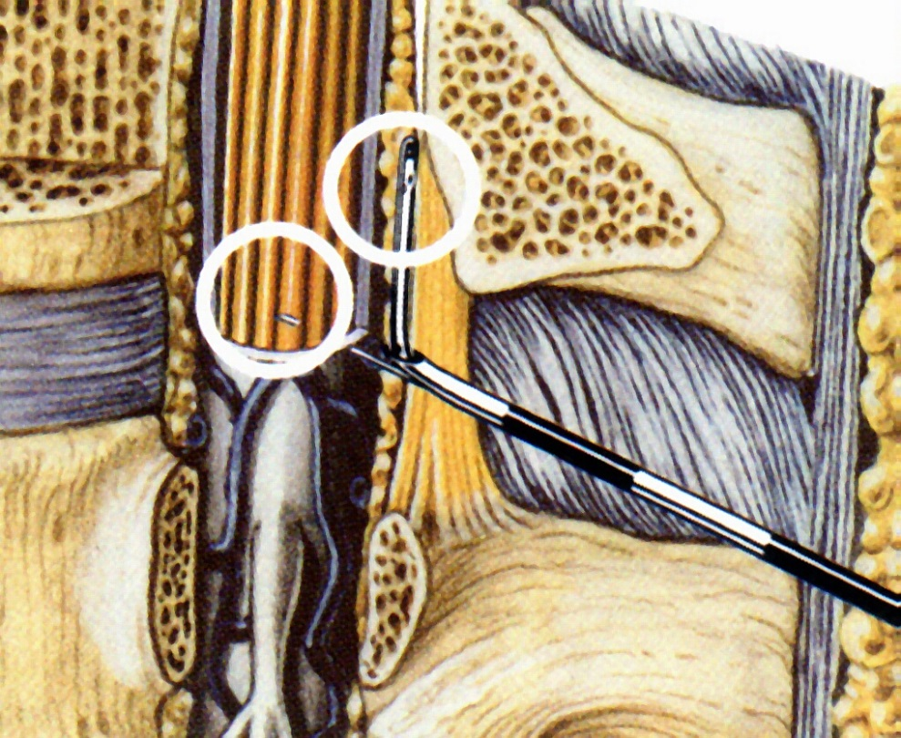
CSEA (KSEA)
Kombinovaná subarachnoidální a epidurální anestezie
provedení single-space
Notes:
kombinovaná technika využívá výhody obou technik – rychlost, spolehlivost, motorický blok u SAB (subarachnoidální blokády) a možnost přesahu kontinuální techniky (epid. katétr) do pooperačního období
dá se provést pomocí speciální jehly v jednom prostoru nebo pomocí stand. vybavení ve 2 prostorech (v první fázi zavedeme epid. katétr, nejčastěji kraniálním směrem a v druhé fázi v nižší etáži SAB)

Slide 27
Výhody CSEA
Rychlost nástupu a intenzita blokády při subarachnoidální anestezii
Pooperační analgetizace epidurálním katetrem

Slide 28
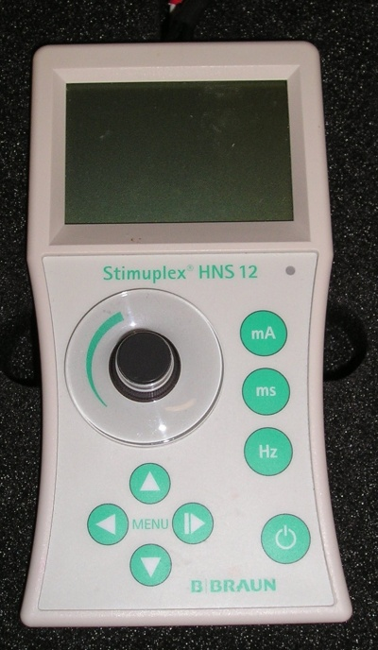
Periferní nervové blokády
lokalizace nervových pletení pomocí UZ nebo pomocí neurostimulátoru (el. proud ~ 0,3-1mA) nebo kombinace
u čistě senzorických nervů orientace pomocí UZ nebo anatomických struktur
Notes:
dnes je nejčastěji používaná lokalizace pomocí UZ (vidíme nerv nebo prostor ve kterém se nervy nachází)
u stimulace znamená vybavení motorické odpovědi na 0,3 mA že špička jehly leží na povrchu nervu (nemusí platit vždy, zejména u neuropatií je potřeba vyššího stim. proudu, naopak nižší proud může znamenat, že je špička jehly už uvnitř nervu a při následné aplikaci LA by mohlo dojít k narušení nervu
starší techniky lokalizace (vybavení parestezií nebo pomocí cévních struktur) se již nepoužívají
u čistě senzorických nervů lze v některých případech použít i lokalizaci pomocí anatomických struktur (blokáda n.femoralis. lat., n. saphenus, foot blok), zde často na pomezí regionální a lokální anestezie

Slide 29
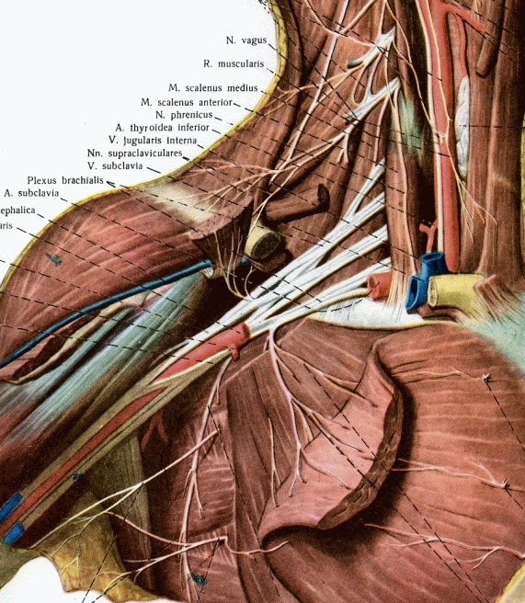
Přístupy k brachiálnímu plexu
interskalenický
supraklavikulární
inraklavikulární
axilární
Notes:
k blokádám na horní končetině se používá blokáda brachiálního plexu – existuje mnoho popsaných přístupů nejčastěji odlišné podle pouívané techniky (UZ, stimulace)

Slide 30
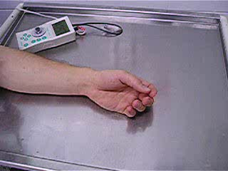
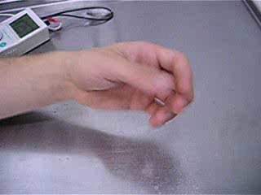
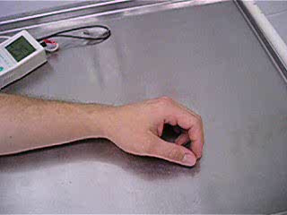
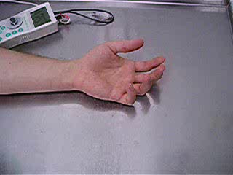
Neurostimulace
Notes:
motorická odezva při zevní stimulaci
vlevo nahoře – n. medianus (pronace)
vpravo nahoře – n.musculocutaneus (flexe předloktí)
vlevo dole – n. radialis (extenze v zápěstí)
vpravo dole – n. ulnaris (ulnární dukce v zápěstí, flexe hypothenaru)
externí stimulace (přes kůži) využívá vyšších proudů (až do 5 mA)

Slide 31
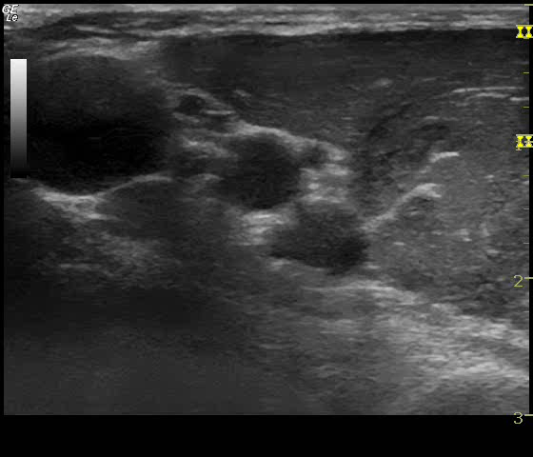
Vizualizace
Notes:
n. medianus v UZ obraze

Slide 32

Vizualizace II

Slide 33
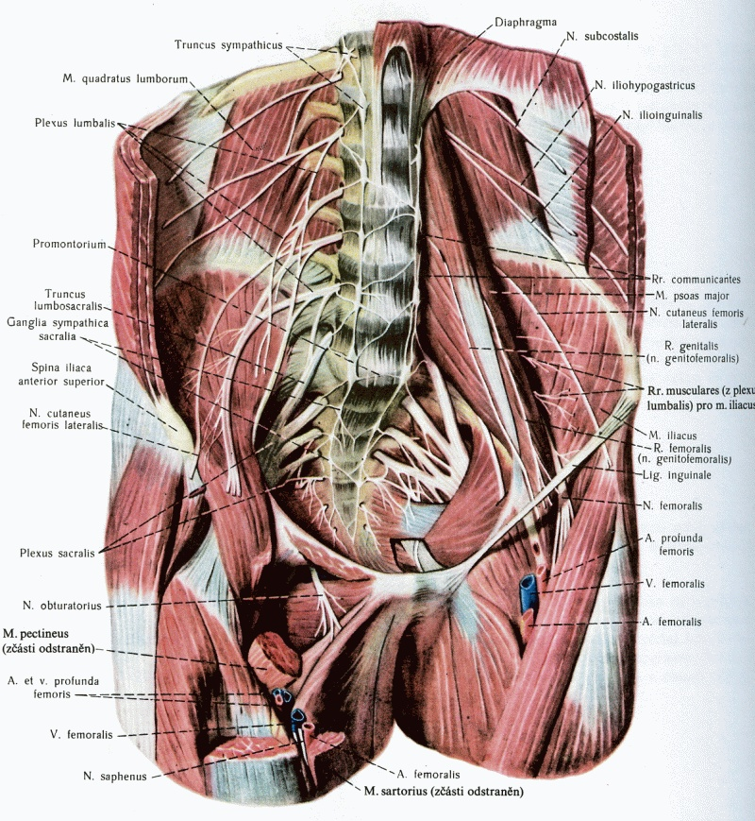
Přístupy na DK
„psoas compartment“
„3 in 1“
n.ischiadicus
zadní přístup - Labat
přední přístup
přístup dle Raje
boční přístup (NYSORA)
popliteální přístup
Notes:
některé přístupy k nervům na dolní končetině
rozdělení blokád je spíše podle lokalizace pomocí neurostimulace

Slide 34
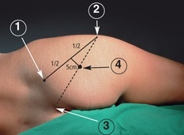
Vizualizace
Notes:
lokalizace místa vpichu u blokády n. ischiadicus z přístupu dle Labata
UZ ukazuje n. ischiadicus – konvexní sonda, v hlubce 3,5-4 cm (u obézních pacientů i 10-15 cm) lehce hyperechogenní struktura, leží mezi dvěma kostními hrboly (tuber ischiaducum a trochanter major femoris, zde jako hyperechogenní ostrý kostní lem se stínem)

Slide 35
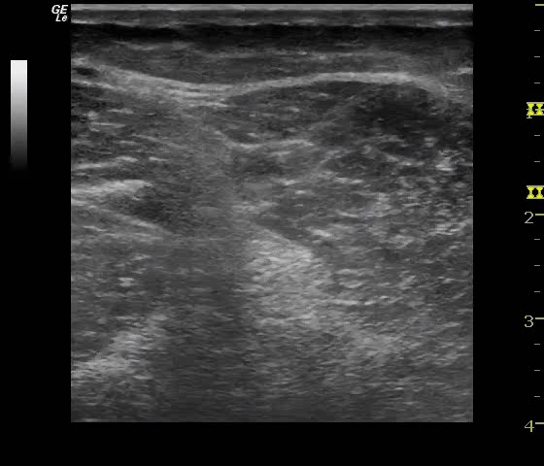
Vizualizace II
Notes:
n. ischiadicus v popliteální oblasti – je pěkně vidět rozštěpení ischiadiku na fibularis a tibialis

Slide 36
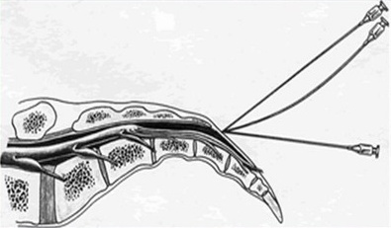
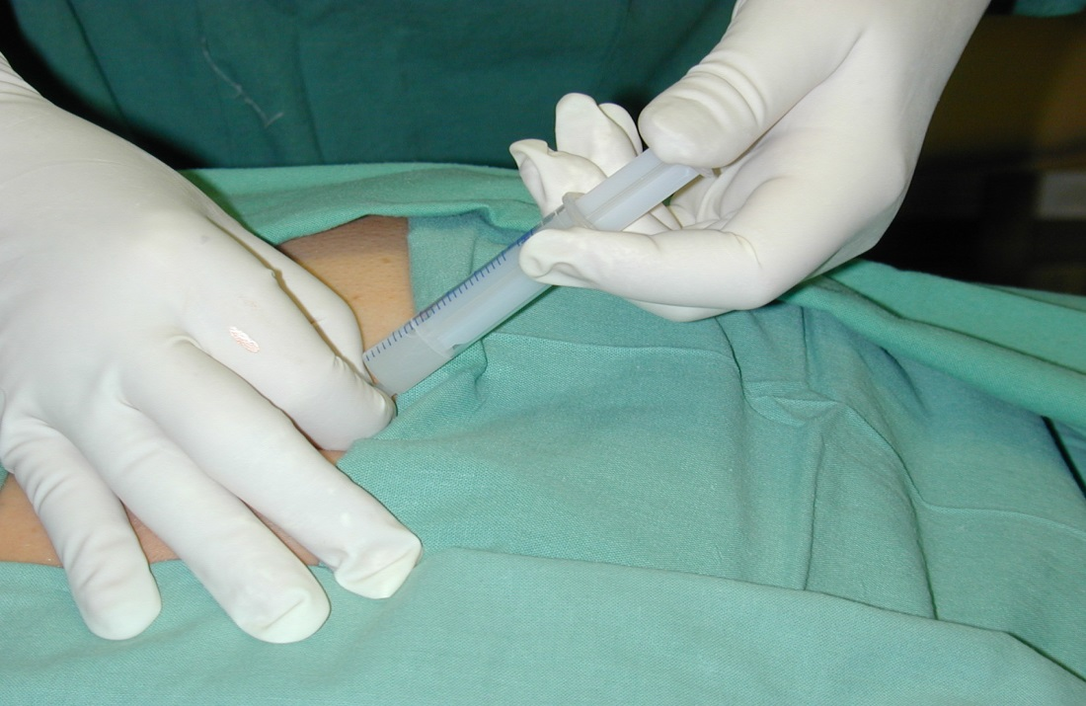
Kaudální blokáda
alternativní přístup do epidurálního prostoru
relativně jednoduchá technika
„low back pain“ a FBSS
Notes:
využívá se často u dětí k pokrytí perioperačního období (operace na DKK, korekční osteotomie, operace na genitálu, operace hypospadií)
u dospělých používána v léčbě chronických bolestí zad

Slide 37
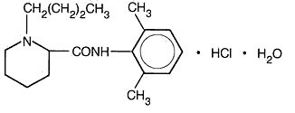
Lokální anestetika
reverzibilní blokáda vedení vzruchu
účinek na Na⁺ kanál
podobná chemická struktura (terciární aminy → kvarterní amoniové soli)
odlišná chemická struktura (amidy x estery)
Notes:
na snímku bupivakain
vysvětlení rozpustnosti ve vodě (neionizovaná forma – terc. amin – málo rozpustný/ionizovaná forma – kvart. amoniová sůl – rozpustná forma) a účinku na Na kanál (účinná je ionizovaná forma), vysvětlení neúčinnosti LA při aplikace do zánětlivě změněné tkáně

Slide 38
Rozdělení lokálních anestetik
podle síly: prokain < lidokain = mepivakain = trimekain = prilokain < tetrakain = bupivakain = artikain
podle rychlosti nástupu: artikain < lidokain < bupivakain
podle délky trvání blokády: prokain = chlorprokain < lidokain = trimekain = mepivakain = artikain < bupivakain = tetrakain = ropivakain
Notes:
velká část není v ČR dostupná, ale to neznamená, že se to nemusí učit! co kdyby? ☺
délka trvání - krátká u esterů, jakmile se dostanou do kr. oběhu, rozštěpí je plazmat. cholinesteráza
artikain je zajímavý (sloučenina s amidovou i esterovou vazbou), používá se ve stomatologii, rychlý nástup, krátké trvání, bývá v ampulích už ve směsi s adrenalinem k prodloužení účinku (pozor na akrální části)!

Slide 39
Adjuvancia
látky přidávané k LA za účelem změnit změnit průběh blokády (zrychlit nástup, prodloužit trvání, snížit toxicitu, zlepšit analgizii)
adrenalin – 1:200 000 (5 μg/ml) CAVE – terminální cévní zásobení
opioidy (fentanyl, sufentanil – epidurální anestezie)
klonidin – α₂-mimetikum (prodloužení blokády, sedace)
kombinace LA – kombinace výhodných vlastností (rychlost nástupu + délka účinku)
Notes:
adrenalin nepoužijeme u akrálních částí, hrozí nekróza, jinak adrenalin prodlužuje délku účinku LA, má smysl u krátce účinkujících LA, nemá valný význam u bupivakainu (zde je dlouhý účinek už sám o sobě, adrenalin ho neprodlouží)
přídavek opioidů má smysl u neuroaxiálních blokád – epidurální, subarachnoidální blokáda (zde jen schválené přípravky, v ČR snad jen morfin hydrochlorid bez konzervancií), u perifrních nervů z důsledku malé až žádné přítomnosti opioidních receptorů nemá valný smysl (opioidy by měly po vstřebání systémový účinnek, může se sčítat s opioidy podanými jinými cestami)
klonidin jako jedno z mála ajuvancií má dle čerstvých studií smysl, v ČR ale nemá velkou tradici (navíc je to „off label“ aplikace – tedy v nesouladu s příbalovým letákem, klonidin je stále veden jako antihypertenzivum)

Slide 40
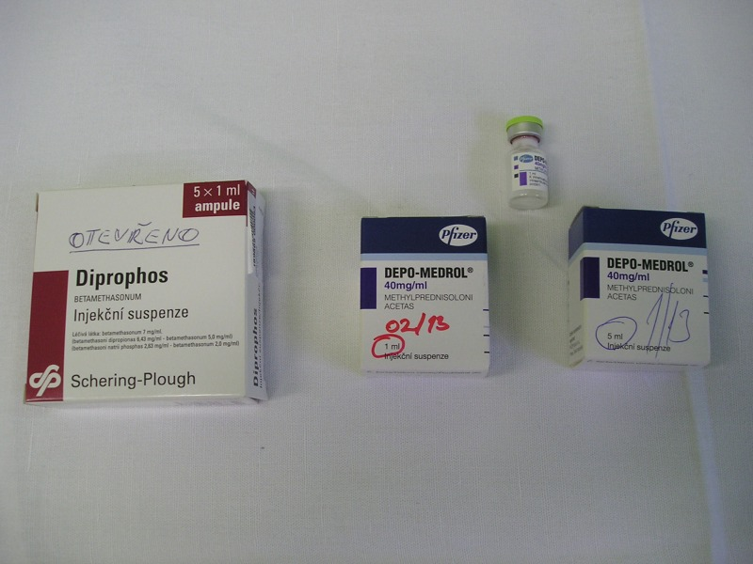
Notes:
kortikoidy se používají častěji v léčbě bolesti jako adjuvans – epidurální aplikace, kořenové obstřiky, aplikace do kloubů (SI skloubení)

Slide 41
Toxicita lokálních anestetik
místní toxicita – přímé účinky na nervové struktury, přísady?, mechanické postižení?
celková toxicita
nezaměňovat za alergickou reakci
kardiotoxicita – bradykardie, poruchy vedení, komorové arytmie
neurotoxicita – závrať, kovová pachuť, křeče bezvědomí,
Notes:
v léčbě toxicity je nejdůležitější OKAMŽITĚ zastavit přísun LA do těla (zastavit aplikaci blokády, zastavit injektomat u aplikace do katétru), pokračovat symptomaticky a zahájit LIPIDOVOU ZÁCHRANU (lipidrescue)

Slide 42
Alergické reakce
časté u esterů (zde zkřížené)
příznaky: kožní, respirační, kardiovaskulární, (GIT)
léčba: zajištění iv., poloha, O₂ maskou,
adrenalin (0,2-0,5 mg), antihistaminikum, krystaloidy, inhalační β₂-mimetika, kortikoidy (účinek za 4-6 h)
Notes:
estery se už téměř jako LA nepoužívají
u příznaků je dobré si všímat časných příznaků – kožní (erytém, kopřivka), dechovým (obstrukce)
příznaky kardiovaskulární bývají pozdější (až v rozvinutém anafylaktickém šoku, o to však závažnější)
nejdůležitějším opatřením je aplikace adrenalinu i.m. nebo s.c. a zajištění i.v. přístupu

Slide 43
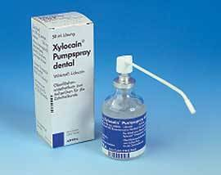
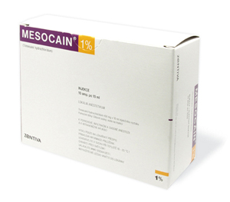
lidokain, trimekain
málo toxický, lze i pro IVRA
používané koncentrace:
  topická 10%, 2%
  infiltrační 0,5-1%
  periferní nervové blokády 0,5%
Notes:
trimekain se od lidokainu liší 1 metylovou skupinou navíc, jinak mají velmi podobné farmakodynamické a farmakokinetické vlastnosti, ve světě je široce rozšířený lidokain, trimekain je téměřř neznámý a je rozšířený pouze v bývalém „východním bloku“ (česko, slovensko, maďarsko, polsko, bulharsko, rusko), v ČR je známý pod obchodním názvem Mesocain (a je levnější než zahraniční generický lidokain, a proto rozšířenější)

Slide 44
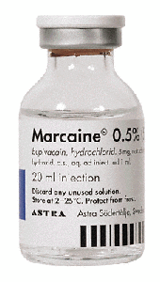
bupivakain
pomalý nástup, dlouhé trvání, toxický
používané koncentrace:
  infiltrační 0,125-0,5%
  periferní blokády 0,25-0,5%
  subarachnoidální blokáda 0,5%
  epidurální blokáda 0,125-0,25-0,5%
  maximální dávka 150 mg
Notes:
toxicita (neuro i kardio) je u bupivakainu poměrně velká, při použití tohoto LA je nesmírně důležité dávat pozor na nechtěnou intravaskulární aplikaci
vyrábí se jako řada generických přípravků, originální byl Marcaine (fy Astra), dostupný je i jako levotočivý izomer levobupivakain (preparát Chirocaine), který je méně kardiotoxický

Slide 45
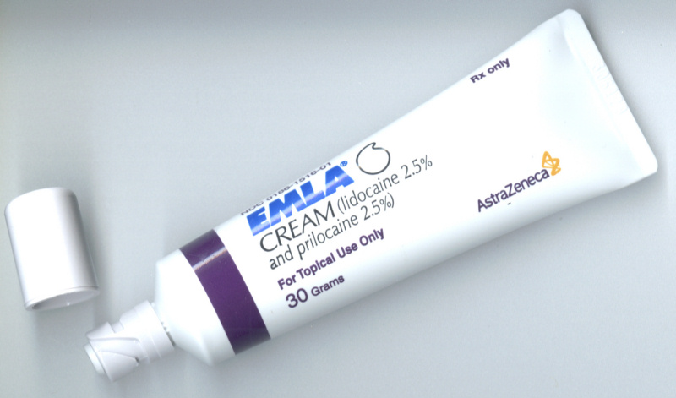
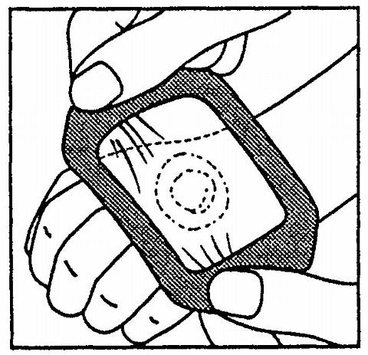
EMLA
eutectic mixture of local anesthetics
25 mg lidokainu + 25 mg prilokainu v 1 g
Notes:
po nanesení na kůži dojde ke znecitlivění cca do 1 mm hloubky – hodí se k aplikaci (cca 30 min) před žilní kanylací u dětí, dodává se jako hotová náplast (obr. vpravo) nebo jako krém v tubě (po aplikaci se musí překrýt okluzním obvazem)
u dospělých se dá použít na drobné kožní zákroky

Slide 46
Děkuji za pozornost
Notes:
dotazy, připomínky na krikava(zavináč)mail.muni.cz

